Slide 1


Popis, veta alebo citácia

Slide 2
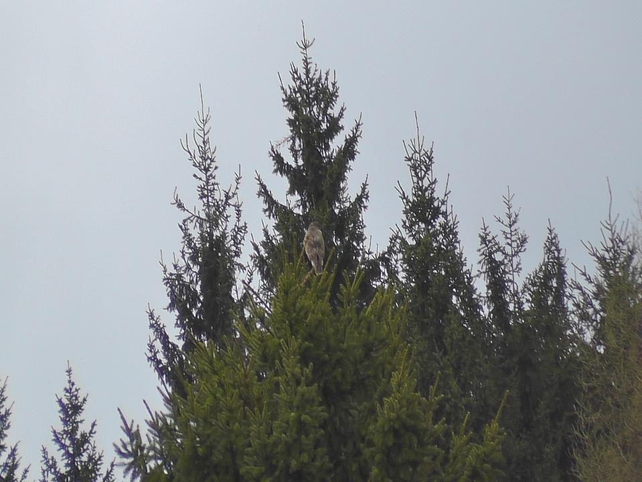

Implementačná analýza územnej ochrany
Katarína Sujová - Zuzana Sarvašová - Zuzana Dobšinská Jaroslav Šálka - Martina Štěrbová

Slide 3
Implementačná analýza územnej ochrany
Cieľom je vypracovať hodnotenie regulatívneho nástroja lesníckej politiky:
uplatňovania územnej ochrany podľa zákona
č. 543/2002 Z. z. o ochrane prírody a krajiny na lesných pozemkoch v chránených územiach

Slide 4
Implementačná analýza územnej ochrany
Metóda: obsahová analýza textu
Podklady pre analýzy:
rozhodnutia z konaní podľa ustanovení územnej ochrany okresných
úradov v sídle kraja odborov starostlivosti o životné prostredie a
Slovenskou inšpekciou životného prostredia za rok 2015, okrem
konaní týkajúcich sa výskumu;
vybraná dokumentácia obhospodarovateľa z konaní od roku 2011
po súčasnosť;
dokumentácia z vyhotovenia PSL s rokmi platnosti od 2008 – 2017
do 2016 - 2025 z Okresného úradu Prešov a z Okresného úradu
Banská Bystrica;
prípadová štúdia o zapracovaní požiadaviek ochrany prírody
pri tvorbe PSL pre LC Telgárt na obdobie rokov 2014 -2023.

Slide 5
Implementačná analýza územnej ochrany
zákon č. 543/2002 Z. z. o ochrane prírody a krajiny
§ 1 ods. 2:
Ak tento zákon neustanovuje inak,
vzťahujú sa na ochranu zložiek životného prostredia
osobitné predpisy.

Slide 6
Implementačná analýza územnej ochrany
V 5. stupni ochrany (§ 16) sa nehospodári (tzv. bezzásahové územia).
Regulované činnosti súvisiace s obhospodarovaním lesa:
výstavbu lesných ciest a zvážnic (2., 3., 4. stupeň ochrany);
oplotenie pozemku za hranicami zastavaného územia obce
okrem oplotenia lesnej škôlky (2., 3., 4. stupeň ochrany);
aplikáciu chemických látok a hnojív (2., 3., 4. stupeň ochrany);
rozširovanie nepôvodných druhov (3., 4. stupeň ochrany);
ťažbu drevnej hmoty holorubným hospodárskym spôsobom
(4. stupeň ochrany);
umiestnenie stavby (4. stupeň ochrany);
ako aj ďalšie činnosti, ktoré môžu byť obmedzené na základe zákona
a sú uvedené vo vyhláškach, ktorými boli vyhlásené CHVÚ.

Slide 7
Implementačná analýza územnej ochrany
programy starostlivosti o lesy (PSL) sú dokumentáciou ochrany prírody
(§ 54 ods. 2 písm. b) a ods. 4 písm. d),
§ 29 - výnimky z podmienok ochrany chránených území
a ich ochranných pásiem:
Zákaz činnosti v územiach s druhým až piatym stupňom ochrany
a chránených vtáčích územiach neplatí
a súhlas na činnosť v prvom až piatom stupni ochrany sa nevyžaduje, ak
ide o činnosti súvisiace so zabezpečením starostlivosti
o chránené územie alebo jeho ochranné pásmo,
ktoré sa vykonávajú v súlade s dokumentáciou ochrany prírody a krajiny
podľa § 54 ods. 2 písm. b).

Slide 8
Implementačná analýza územnej ochrany
prechodné ustanovenia §104a ods. 2 a 4:
Na činnosti podľa PSL účinnom do 1.mája 2010 uvedená výnimka neplatí.
Ak sa hospodári podľa PSL účinnom po 1.máji 2010,
  a činnosť je v PSL uvedená, výnimka platí,
  a nie je činnosť uvedená v PSL, platia pre ňu obmedzenia z územnej ochrany.

Slide 9
Implementačná analýza územnej ochrany
Vyjadrenie orgánu ochrany prírody k PSL (§ 9 ods. 1 písm. m)
Požiadavky ochrany prírody sú doručované až v štyroch etapách:
etape vyhotovovania Správy o doterajšom hospodárení a určení zásad na vyhotovenie PSL,
etape prerokovania Správy o doterajšom hospodárení
etape odsúhlasovania hospodárskych opatrení v období od skončia platnosti PSL do schválenia návrhu nového PSL
etape schvaľovania PSL.
V 2. – 4. etape sú doručované vyjadrenia/záväzné stanoviská podľa § 9 v spojitosti s § 103.

Slide 10
Implementačná analýza územnej ochrany
5 % rozhodnutí okresných úradov v sídle kraja sa týka lesníckych činností
0,5 % rozhodnutí sa týka lesníckych činností iných ako spracovania kalamity v 5. stupni ochrany
strety záujmov ochrany prírody a lesného hospodárenia v chránených územiach nie sú časté
37 % rozhodnutí sa týkalo rekreačných činností
20 % povolenie vjazdu do CHÚ

Slide 11
Implementačná analýza územnej ochrany
Spracovanie kalamity v 5. stupni ochrany:
„zákonom vynútené“ konania, ktoré nepriamo ustanovuje ako povinnosť pre obhospodarovateľov lesa zákon č. 326/2005 Z. z.
o lesoch v § 28 ods. 2
všetky analyzované žiadosti obhospodarovateľov o udelenie výnimky – zamietnuté
1 povolená výnimka pre obec z dôvodu ohrozenia turistov
účinnosť regulatívnych opatrení ochrany prírody a krajiny nie je oslabená možnosťou povolenia výnimky
„vynútené“ konania predstavujú zbytočnú byrokratickú záťaž pre obhospodarovateľov lesov, aj pre úrady životného prostredia

Slide 12
Implementačná analýza územnej ochrany
Ostatné konania sa týkali lesníckych činností, na vykonanie ktorých sa
vyžaduje súhlas:
výstavba lesných ciest a zvážnic;
oplotenie pozemku za hranicami zastavaného územia obce;
výsledok konaní bol rôzny buď bol vydaný súhlas alebo žiadosti sa
nevyhovelo.
účinnosť regulatívnych opatrení nie je oslabená ani pri udeľovaní
súhlasu, lebo tento nie je udeľovaný bez individuálneho posúdenia
žiadosti
odporúčanie – činnosti plánovať v PSL (napr. budovanie oplôtkov
na ochranu mladých porastov) V PSL s rokom začiatku plánu 2017
už môže byť súčasťou PSL aj prieskum a plán lesnej dopravnej siete.

Slide 13
Implementačná analýza územnej ochrany
Pre obhospodarovanie lesov má význam vydanie rozhodnutia včas.
§ 85 ods. 1 - orgán ochrany prírody vydá rozhodnutie
do 30 dní odo dňa začatia konania,
ak je prípad zložitý, môže byť doba predĺžená, najviac však o štyri mesiace,
a ak je pre posúdenie potrebná sezóna, potom jeden rok.
Ani v jednom prípade nebolo vydané rozhodnutie pre obhospodarovateľa v lehote do 30 dní,
väčšinou boli vydané do 4 mesiacov odo dňa začatia konania,
najdlhšie trvalo vydanie rozhodnutia 1 rok,
najkratšie 3 dni (pre obec – posudzovaná tá istá vec - kalamita).

Slide 14
Implementačná analýza územnej ochrany
Účastníci konania v konaniach, ktoré vedú orgány štátnej správy životného prostredia
Obce,
fyzické osoby,
štátne inštitúcie:
    Slovenský vodohospodársky podnik,
    Slovenský pozemkový fond,
    Lesy SR, š. p.,
mimovládne organizácie (ak sa jedná o konanie v území s 3., 4., 5. stupňom ochrany)
    Lesoochranárske zoskupenie VLK,
    Združenie bytových samospráv Bratislava,
    OZ PRALES,
    Slovenská ornitologická spoločnosť
ani v jednom prípade neboli účastníkmi konania združenia vlastníkov a obhospodarovateľov lesov, inštitúcie štátnej správy, alebo odborné organizácie z oblasti lesného hospodárstva

Slide 15
Implementačná analýza územnej ochrany
Účastníci konania v konaniach, ktoré vedú orgány štátnej správy lesného hospodárstva (vyhotovenie PSL)
Fyzická alebo právnická osoba (vlastník, správca)
úrady ŽP (v každom konaní predložili svoje požiadavky, v kópii aj ŠOP SR)
správcovia rôznych produktovodov (voda, plyn, elektrina)
mimovládne organizácie so záujmom o ochranu prírody (zapojili sa
do vybraných konaní)
  Lesoochranárske zoskupenie VLK
  OZ PRALES
pomerne vysoká účasť orgánov štátnej správy životného prostredia, odborných organizácií ochrany prírody a mimovládnych organizácií so záujmom o ochranu prírody v konaniach, ktoré vedú orgány štátnej správy lesného hospodárstva

Slide 16
Implementačná analýza územnej ochrany
Orgány štátnej správy životného prostredia by mali mať pre správnu rozhodovaciu činnosť k dispozícii stanoviská štátnej správy lesného hospodárstva a odborných organizácií lesného hospodárstva.
Napríklad o vývoji škodlivých činiteľov, aby rozhodovanie štátnej správy životného prostredia malo k dispozícií pre posúdenie žiadosti úplné informácie. Vplyv škodlivých činiteľov sa hranicami chráneného územia nemení.

Slide 17
Ďakujeme za pozornosť
Katarína Sujová - Zuzana Sarvašová - Zuzana Dobšinská - Jaroslav Šálka - Martina Štěrbová

